Slide 1


第11章 电路的频率响应
第十章 电路的频率响应
10.1
网络函数
10.2
RLC串联电路的谐振
10.3
RLC串联电路的频率响应
10.4
非正弦周期电流电路的分析

Slide 2
重点
1. 网络函数
2. 串联谐振的概念；
返 回
上 页
下 页

Slide 3
10.1 网络函数
当电路中激励源的频率变化时，电路中的感抗、容抗将跟随频率变化，从而导致电路的工作状态亦跟随频率变化。因此，分析研究电路和系统的频率特性就显得格外重要。
频率特性
电路和系统的工作状态跟随频率而变化的现象，称为电路和系统的频率特性，又称频率响应。
1. 网络函数H（jω）的定义
返 回
上 页
下 页

Slide 4
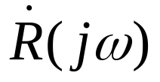
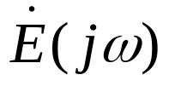
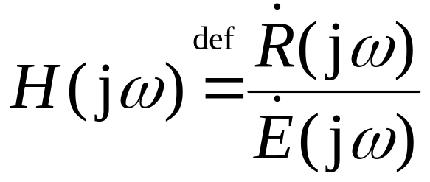
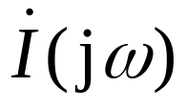
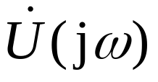
在线性正弦稳态网络中，当只有一个独立激励源作用时，网络中某一处的响应（电压或电流） 与网络输入 之比，称为该响应的网络函数。
2. 网络函数H(jω)的物理意义
线性
网络
策动点函数
若响应和激励在同一个端口，则对应的网络函数称为策动点函数
返 回
上 页
下 页

Slide 5
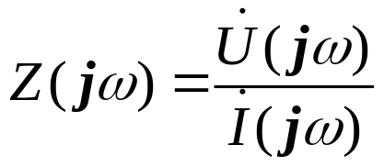
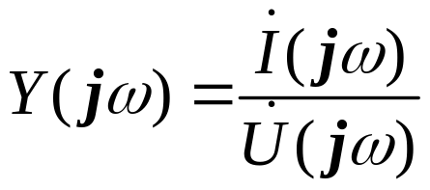
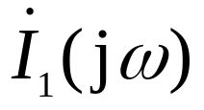
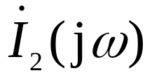
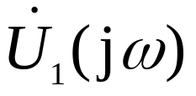
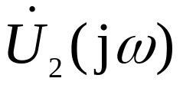
激励是电流源，响应是电压
线性
网络
策动点阻抗
激励是电压源，响应是电流
策动点导纳
转移函数(传递函数)
线性
网络
若响应和激励在不同的端口，则对应的网络函数称为转移函数
返 回
上 页
下 页

Slide 6
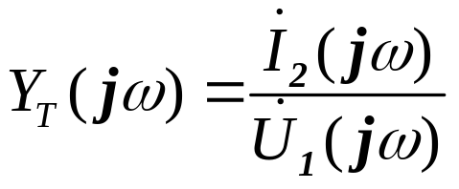
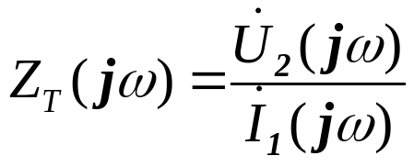
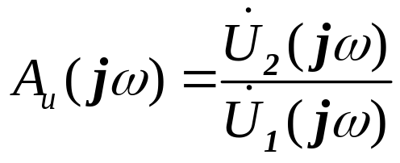
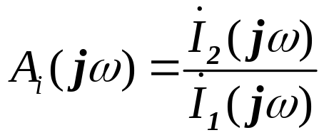
线性
网络
激励是电压源
激励是电流源
转移
导纳
转移
阻抗
转移
电压比
转移
电流比
返 回
上 页
下 页

Slide 7

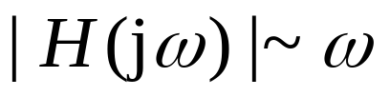
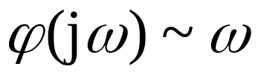
注意
 H(jω)与网络的结构、参数值有关，与输入、输出变量的类型以及端口对的相互位置有关，与输入、输出幅值无关。因此网络函数是网络性质的一种体现。
 H(jω) 是一个复数，它的频率特性分为两个部分：
幅频特性
模与频率的关系
相频特性
幅角与频率的关系
 网络函数可以用相量法中任一分析求解方法获得。
返 回
上 页
下 页

Slide 8
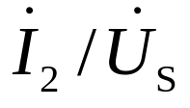
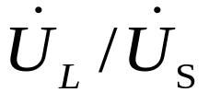





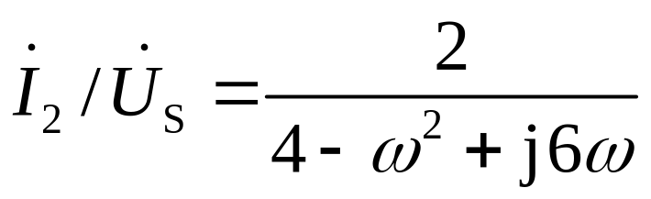
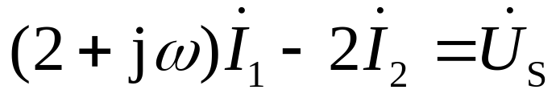
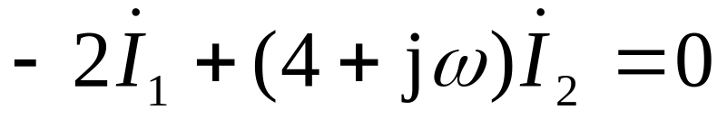
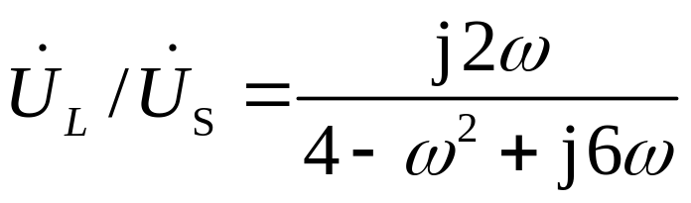
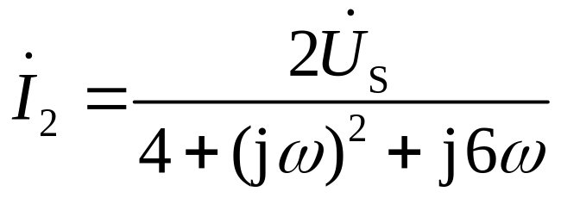
例
求图示电路的网络函数
和
jω
jω
_
+
+
2Ω
2Ω
_
转移导纳
解
列网孔方程解电流
转移电压比
返 回
上 页
下 页

Slide 9


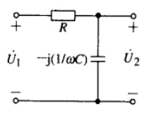
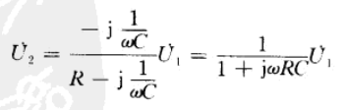

解
返 回
上 页
下 页

Slide 10


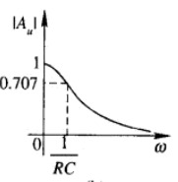
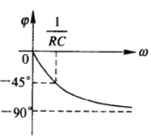
截止频率ω_{C}
半功率点频率
通频带宽BW
返 回
上 页
下 页

Slide 11

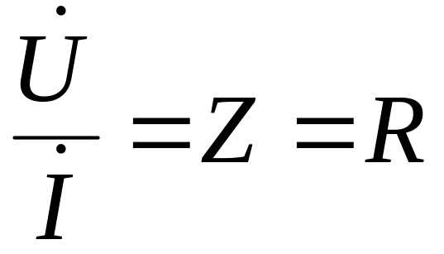

10.2 RLC串联电路的谐振
谐振是正弦电路在特定条件下产生的一种特殊物理现象。谐振现象在无线电和电工技术中得到广泛应用，研究电路中的谐振现象有重要实际意义。
1. 谐振的定义
含R、L、C的一端口电路，在特定条件下出现端口电压、电流同相位的现象时，称电路发生了谐振。
发生谐振
R,L,C
电路
返 回
上 页
下 页

Slide 12


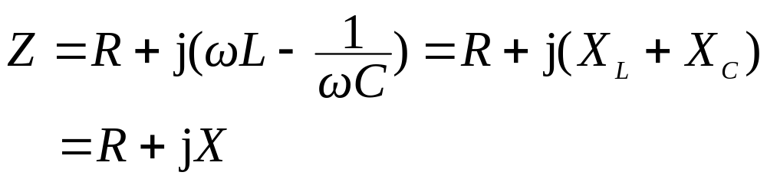
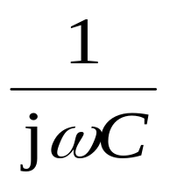

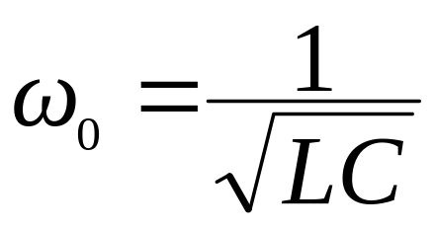
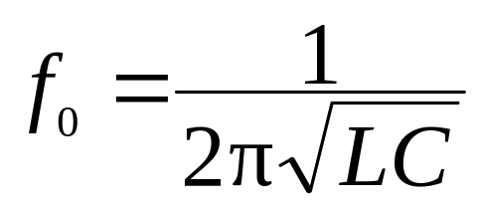
2.串联谐振的条件
+
R
jω L
_
谐振条件
谐振角频率
仅与电路参数有关
谐振频率
返 回
上 页
下 页

Slide 13

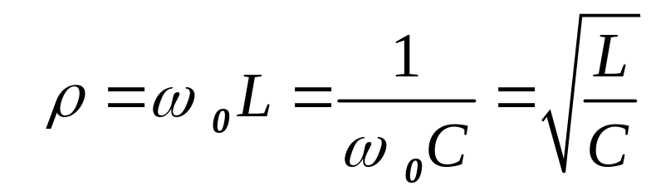
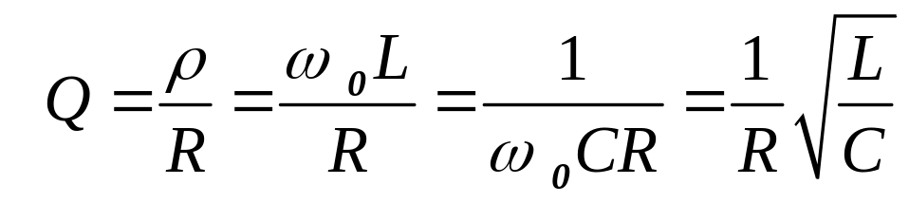
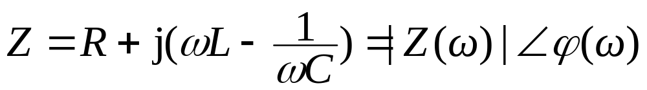
特性阻抗
品质因数
3. RLC串联电路谐振时的特点
阻抗的频率特性
返 回
上 页
下 页

Slide 14
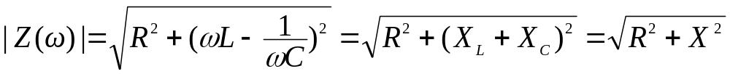
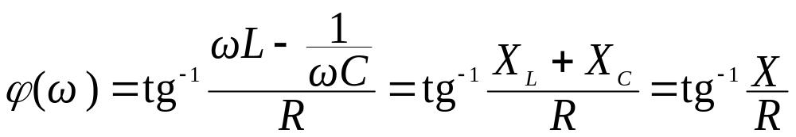
幅频特性
相频特性
Z (ω )
|Z(ω )|
ϕ (ω )
X_{L}(ω )
X(ω )
π/2
R
ω ₀
X_{C}(ω )
ω
ω ₀
o
o
ω
–π/2
Z(jω)频响曲线
返 回
上 页
下 页

Slide 15
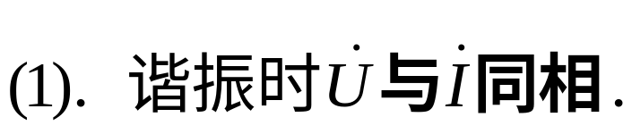
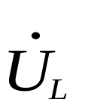
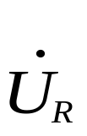

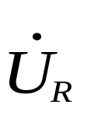

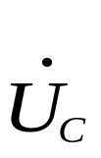
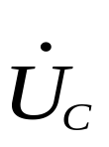
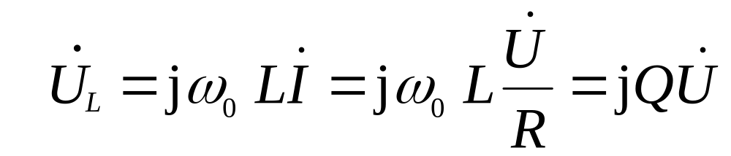
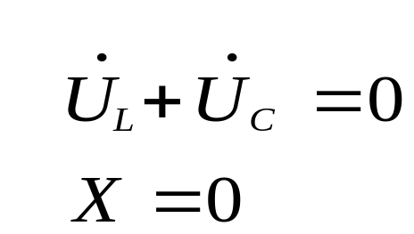
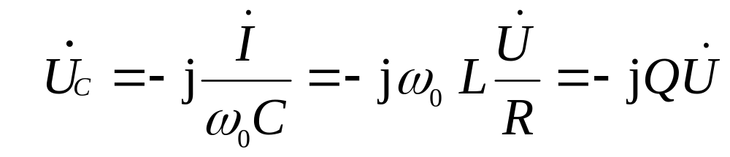
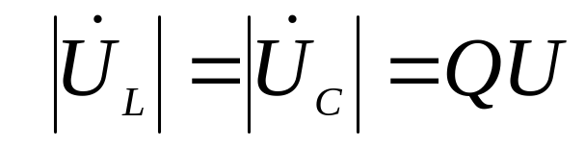
R
_
+
+
+
jω L
_
+
_
_
返 回
上 页
下 页

Slide 16
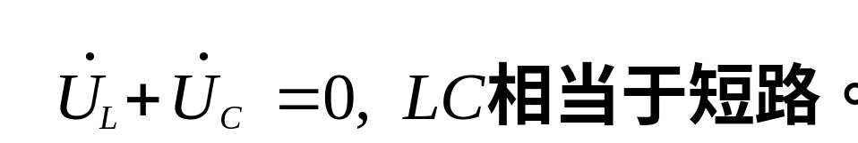
(2) LC上的电压大小相等，相位相反，串联总电压为零，也称电压谐振，即
(3) 谐振时出现过电压
当 ρ＝ω₀L=1/(ω₀C )>>R 时，Q>>1
U_{L}= U_{C} =QU >>U
返 回
上 页
下 页

Slide 17
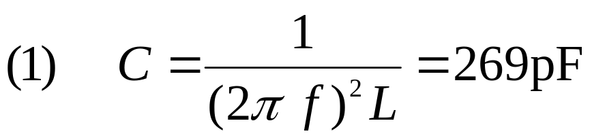



例
某收音机输入回路 L=0.3mH，R=10Ω，为收到中央电台560kHz信号，求：(1)调谐电容C值；
(2) 如输入电压为1.5μV,求谐振电流和此时的电容电压。
解
R
+
u
L
_
C
返 回
上 页
下 页

Slide 18


(4) 谐振时的功率
P=UIcosϕ＝UI＝RI₀²=U²/R，
电源向电路输送电阻消耗的功率，电阻功率达最大。
L
C
注意
电源不向电路输送无功。电感中的无功与电容中的无功大小相等，互相补偿，彼此进行能量交换。
+
Q
R
_
P
返 回
上 页
下 页

Slide 19





(5) 谐振时的能量关系
设
则
电场能量
磁场能量
表明
电感和电容能量按正弦规律变化，最大值相等 W_{Lm}=W_{Cm}。L、C的电场能量和磁场能量作周期振荡性的交换，而不与电源进行能量交换。
返 回
上 页
下 页

Slide 20


总能量是不随时间变化的常量，且等于最大值。
电感、电容储能的总值与品质因数的关系：
Q是反映谐振回路中电磁振荡程度的量，Q越大，总能量就越大，维持振荡所消耗的能量愈小，振荡程度越剧烈。则振荡电路的“品质”愈好。一般在要求发生谐振的回路中希望尽可能提高Q值。
返 回
上 页
下 页

Slide 21




例
一接收器的电路参数为：U=10V
+
R
ω=5×10³ rad/s, 调C使电路中的电流最大，I_{max}=200mA，测得电容电压为600V，求R、L、C及Q。
L
u
_
V
C
解
返 回
上 页
下 页

Slide 22


11.3 RLC串联电路的频率响应
研究物理量与频率关系的图形（谐振曲线）可以加深对谐振现象的认识。
导纳函数
返 回
上 页
下 页

Slide 23


归一化导纳函数
幅频特性
相频特性
返 回
上 页
下 页

Slide 24


幅频、相频特性曲线
返 回
上 页
下 页

Slide 25



上、下截止频率：
通频带宽：
Q>>1：
Q>>1时，ω₀近似为通频带的中心频率
返 回
上 页
下 页

Slide 26
表明
谐振电路具有选择性
在谐振点响应出现峰值，当ω 偏离ω₀时，输出下降。即串联谐振电路对不同频率信号有不同的响应，对谐振信号最突出(响应最大)，而对远离谐振频率的信号具有抑制能力。这种对不同输入信号的选择能力称为“选择性”。
谐振电路的选择性与Q成正比
Q越大，谐振曲线越陡。电路对非谐振频率的信号具有强的抑制能力，所以选择性好。因此Q是反映谐振电路性质的一个重要指标。
返 回
上 页
下 页

Slide 27


例：RCL串联电路中，正弦电压源有效值为10v，其频率可调。角频率调节到2000 rad／s 时，电流达到最大值，测得最大电流有效值0.2A，此时的电容电压有效值为200 V。求(1)元件R、L、C之值及电路的品质因数Q；(2)上、下截止频率及通频带宽BW。
+
u
R
L
_
C
返 回
上 页
下 页

Slide 28



+
u
R
L
_
C
返 回
上 页
下 页

Slide 29
10.4 非正弦周期电流电路
线性电路中若有多个不同频率的正弦电源，或者线性电路中含有非正弦周期电源，则电路进入稳态后的电流和电压响应将是非正弦周期函数，称这种电路为非正弦周期电流电路。
返 回
上 页
下 页

Slide 30
10(1).1 多个不同频率正弦电源作用下线性电路的稳态响应
10(1).2 非正弦周期电源作用下线性电路的稳态响应
10(1).3 非正弦周期电流电路中电流和电压的有效值
10(1).4 非正弦周期电流电路的平均功率
返 回
上 页
下 页

Slide 31
10(1).1 多个不同频率正弦电源作用下线性电路的稳态响应
根据叠加定理，当电路中包含有多个不同频率正弦电源（其中可含直流电源）时，可分别求出各单一频率正弦电源及支流电源单独作用时电路的稳态响应，然后叠加。
返 回
上 页
下 页

Slide 32
应注意以下问题：
求各单一频率稳态响应时，可分别采用相量法。
不同频率电源作用时，电感和电容的阻抗是不同的。
直流电源作用时，电感相当于短路，电容相当于开路。
不同频率正弦量的相量求和是无意义的，叠加只能对瞬时表达式进行。
返 回
上 页
下 页

Slide 33








例：电路如图，已知
，求 i_{0 。}
解：u_{s} 单独作用时电路相量模型如图。
返 回
上 页
下 页

Slide 34



解得:
返 回
上 页
下 页

Slide 35







i_{s} 单独作用时电路相量模型如图。
解得:
返 回
上 页
下 页

Slide 36




根据叠加定理，有：
i'₀ 的周期：
i''₀ 的周期：
i₀ 的周期 T 是 T₁ 和 T₂ 的最小公倍数：
返 回
上 页
下 页

Slide 37


10(1).2 非正弦周期电源作用下线性电路的稳态响应
周期函数的傅立叶级数展开式
设周期函数 的周期 T ，且满足狄氏条件（在一周期内绝对可积、在一周期内只有有限个极大值和极小值、在一周期内只有有限个不连续点），则 可展开成级数：
返 回
上 页
下 页

Slide 38


其中：a₀ 为 f(t)的恒定分量（平均值〕；
为 f(t)的基波分量，
基波频率与f(t) 的频率相同；
A_{k}是为 f(t)的 k 次谐波的振幅，θ_{k} 是k 次谐波的初相位， k 次谐波的频率是基波频率的 k 倍。
返 回
上 页
下 页

Slide 39
非正弦周期电源作用下电路的稳态响应求解
一般步骤：
根据傅立叶级数将非正弦周期电源分解成直流分量及各次谐波分量，相当于在电路输入端施加多个等效电压源串联。
分别计算各个次谐波分量单独作用时电路的响应分量。
由于电路是线性的，根据叠加原理，上述响应分量的代数和就是非正弦周期电源作用下电路的稳态响应。
返 回
上 页
下 页

Slide 40




注意问题：
在直流电源激励时，电感器 L 短接，电容器 C 开路。
在 k 次谐波激励时，感抗为 ，容抗为
感纳为
容纳为
返 回
上 页
下 页

Slide 41

10(1).3 非正弦周期电流电路中电流和电压的有效值
非正弦周期电流和电压的有效值
周期为 T 的非正弦周期电流 i(t) 的有效值为：
返 回
上 页
下 页

Slide 42


若 i(t) 表为恒定分量和 L个不同频率正弦分量的和：
其中：a_{k} ( k=1, 2 ,……, ) 均为正整数，ω=2π/T 。
则：
返 回
上 页
下 页

Slide 43



考虑根号内函数：
展开后有如下项：
返 回
上 页
下 页

Slide 44




于是有：
同样可推得：
返 回
上 页
下 页

Slide 45



10(1).4 非正弦周期电流电路的平均功率
设非正弦周期电流电路中某一单口网络的端电流和端电压表达式为：
其中：a_{k} ( k=1, 2 ,……, ) 均为正整数。i和 u 的周期为 T = 2π /ω 。
返 回
上 页
下 页

Slide 46




则网络 N 吸收的平均功率为：
将被积函数展开后，以上积分式可分解成如下积分项：
返 回
上 页
下 页

Slide 47



得：
平均功率等于直流分量构成的功率和各次谐波分量构成的平均功率之和。
返 回
上 页
下 页

Slide 48
例1：单口网络如图，已知
求单口网络吸收的平均功率 P 及电流和电压的有效值。
返 回
上 页
下 页

Slide 49





解：
返 回
上 页
下 页

Slide 50





例2：电路如图，已知
求 i 、I 及负载吸收的平均功率 P 。
解：
返 回
上 页
下 页

Slide 51



返 回
上 页
下 页

Slide 52

10(1).5 例题
无源网络
例1：如图所示，已知
求该电路的有功功率 P 。
返 回
上 页
下 页

Slide 53


解：因为只有同频率的电压和电流谐波分量才能构成平均功率，所以
无源网络
-
-
-
-
-
-
-
-
返 回
上 页
下 页

Slide 54






例2：如图所示RL串联电路，若
输入电压
且基波频率为50Hz，求输出电压 。
解： （1）输入电压已分解为傅氏级数，即
（2）计算各分量单独作用时的输出电压。
单独作用时，因为直流电路中电感相当于短路，所以：
返 回
上 页
下 页

Slide 55






单独作用时，应用相量法可得：
式中 为基波感抗，
所以
返 回
上 页
下 页

Slide 56





单独作用时，应注意三次谐波感抗：
即三次谐波感抗为基波感抗的3倍，由此可推得k次谐波感抗为基波感抗的k倍。
应用相量法可得：
所以
返 回
上 页
下 页

Slide 57

（3）将所求得的输出电压各谐波分量瞬时值相叠加得：
注意：
由于电感电容的存在，因此电路对不同频率的谐波的阻抗不同，可称之为谐波阻抗；
在最后结果时必须用待求量的各次谐波的瞬时值相叠加，而绝不可把各次谐波的相量相叠加。
返 回
上 页
下 页

Slide 58






例3：设如图（a）所示电路中的电压
且已知
试求各支路电流及 支路吸收的平均功率。
解：题目已给定非正弦周期电压的傅立叶级数展开式，可直接进行计算。
（a）
返 回
上 页
下 页

Slide 59




直流分量单独作用时的电路如图（b）所示。按此电路可计算各支路电流的直流分量
（b）
返 回
上 页
下 页

Slide 60






基波 单独作用时的相量模型如图（c）所示，用相量法计算得各支路电流基波分量的相量：
（c）
返 回
上 页
下 页

Slide 61


三次谐波 单独作用时的相量模型如图（d）所示，用相量法计算
（d）
返 回
上 页
下 页

Slide 62




返 回
上 页
下 页

Slide 63






把各支路电流的各谐波分量瞬时值进行叠加得最终结果：
返 回
上 页
下 页

Slide 64


支路吸收的功率：
支路的平均功率还可以这样计算：因为该支路的平均功率实际上就是耗能元件 吸收的功率：
所以
计算结果与上面一致，出现的差值是由舍入误差引起的，是允许的。
返 回
上 页
下 页

Slide 65






例4：电路如图所示，已知
电流源
电流
电压源
电阻R中流过的直流电流为0.5A（方向如图所示）。
试求R，L， ， 的值及 上的电压。
返 回
上 页
下 页

Slide 66





解：根据已知条件可见，电流 与电压源 中的基波分量同频同相，而二次谐波分量为零。这说明 支路对 中的基波频率发生串联谐振，而 回路对二次谐波频率发生并联谐振。
因为 支路对基波角频率 发生串联谐振，所以
返 回
上 页
下 页

Slide 67




因为 回路对二次谐波角频率 发生并联谐振，所以回路的等效电容量
而
解得
返 回
上 页
下 页

Slide 68





当 中的基波分量单独作用时， 支路发生串联谐振，其等效电路如图（a）所示。
图中
所以
（a）
此时，原电路图的 被短路，其电压分量
返 回
上 页
下 页

Slide 69






当 中的直流分量单独作用时，电容 视为开路，其等效电路如图（b）所示。
图中
根据KCL可得
（b）
根据KVL可得
所以
返 回
上 页
下 页

Slide 70




当 中的二次谐波分量单独作用时，由于 回路发生并联谐振，其谐振导纳为零。画出等效电路如图（c）所示。
图中
（c）
返 回
上 页
下 页

Slide 71


最后，根据线性电路的叠加原理求得 上的电压
返 回
上 页

